Slide 1
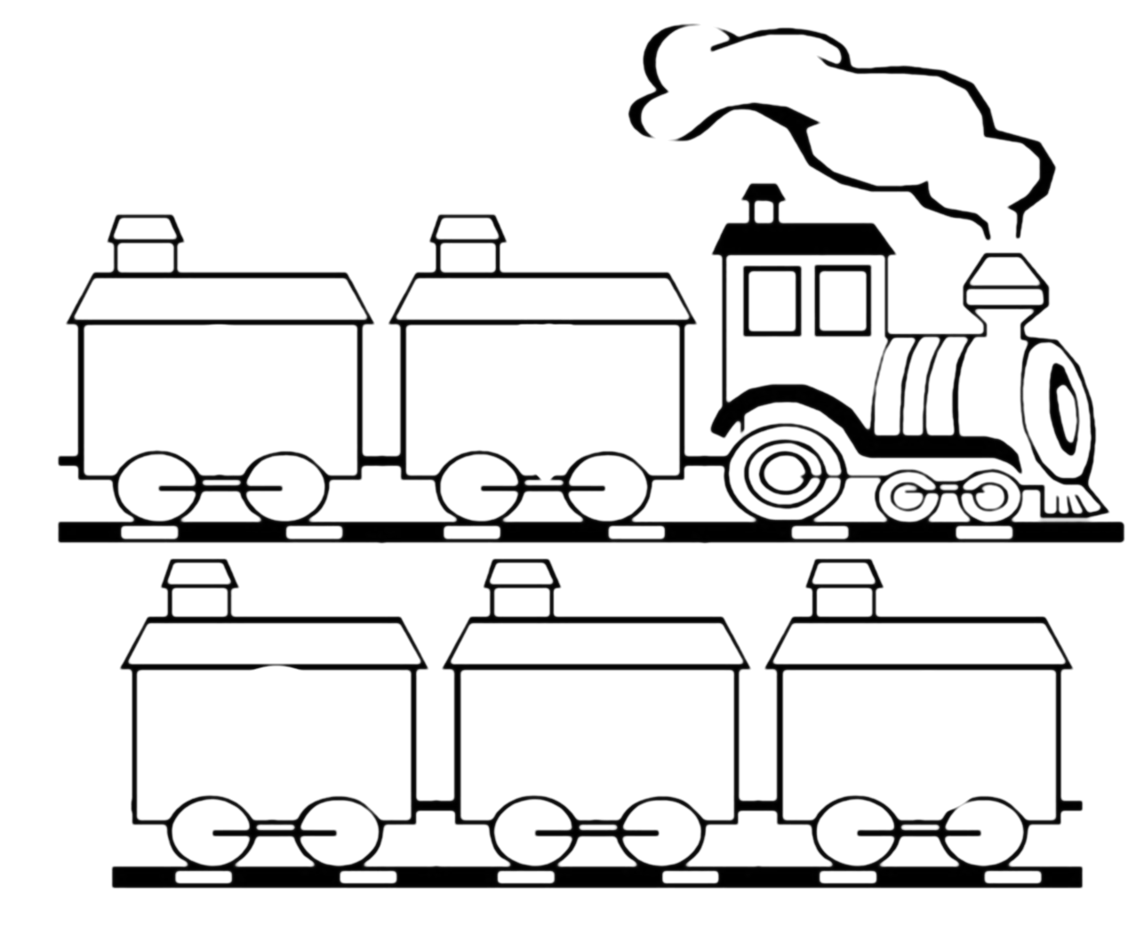
ب
ء
ج
ث
ت

Slide 2
خ
ح
ر
ذ
د

Slide 3
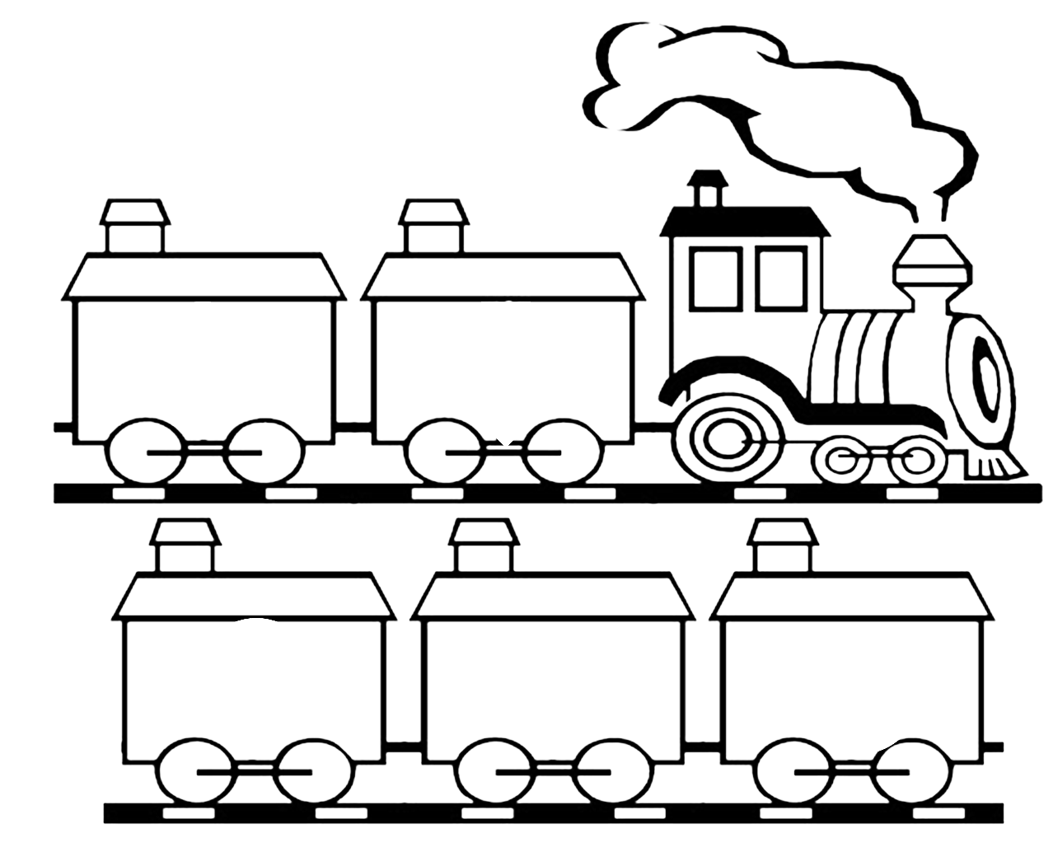
س
ز
ض
ص
ش

Slide 4
ظ
ط
غ
ع
ف

Slide 5
ق
ك
م
ن
ل

Slide 6
و
ه
ي
ا

